Slide 1
Nastavna jedinica:
1.1. Bit
1.2. Brojevi zapisani četvorkom bitova
Nastavna cjelina:
1. Jezik računala
1.1. Bit
1.2. Brojevi zapisani četvorkom bitova
Moj portal 5

Slide 2
Što je računalo?
Računalo je uređaj koji prepoznaje, sprema i obrađuje podatke. To radi putem ugrađenih prekidača koji su postavljeni u jedno od dva stanja: uključen ili isključen.

Slide 3
1.1. Bit
Kažemo da prekidač pokazuje dvojnu ili binarnu vrijednost.
Uključen prekidač možemo opisati jedinicom (1), a isključen nulom (0).
To je najmanja količina podataka koju prekidač u računalu može pokazati. Nazvana je bit.

Slide 4
Usporedba sa žaruljama
Zamisli računalo kao skup malih žarulja od kojih su neke uključene (žarulja svijetli), a neke isključene (žarulja ne svijetli). Isključene žarulje označimo znamenkom nula (0), a uključene označimo znamenkom jedan (1).
Iz usporedbe bit-a sa žaruljama i prekidačima zaključujemo da i bit ima dva stanja: 1 (jedan) i 0 (nula).
Bit je u stanju 1 kada je prekidač uključen, a u stanju 0 kada je prekidač isključen.
Često se stanje 1 (jedan) prikazuje kao istinit podatak (True), a stanje 0 (nula) kao lažan podatak (False).

Slide 5
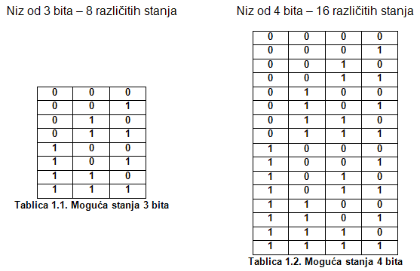
Koliko stanja mogu prikazati bitovi udruženi u niz?
Niz bitova može prikazati više različitih stanja.

Slide 6
Pojmovi
bit – je najmanja količina podataka koju prekidač u računalu može pokazati.
vrijednost bita – 1 (jedan) ili 0 (nula).
moguća stanja niza bitova – Više bitova povezanih u niz može prikazati više različitih stanja (2, 4, 8, 16, 32...).

Slide 7
Zaključak – što sam naučio/la
Naučili smo da je bit najmanja količina podataka koju prekidač u računalu može pokazati i da može prikazati dva stanja.
Prikazujemo ih jedinicom i nulom.
Niz udruženih bitova prikazuje više različitih stanja.

Slide 8
1.2. Brojevi zapisani četvorkom bitova
Dekadski sustav koristi deset znamenki (0-9).
Za prikaz stanja prekidača dovoljne su nam samo dvije znamenke, jedan (1) i nula (0).
Zbog toga računalo koristi binarni sustav koji ima samo dvije znamenke.

Slide 9
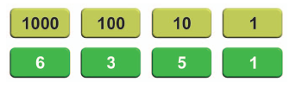
Kako funkcionira dekadski sustav?
Dekadski sustav koji koristi znamenke od 0-9 uobičajen je način prikazivanja i zapisivanja brojeva u matematici i svakodnevnom životu.
U broju 6351 mjesto svake znamenke ima svoju vrijednost.

Slide 10
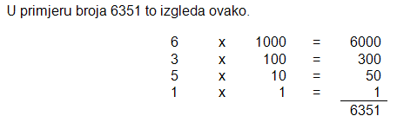
Vrijednost pojedinog mjesta
Vrijednost pojedinog mjesta dobivamo množenjem znamenke i mjesne vrijednosti toga mjesta:

Slide 11
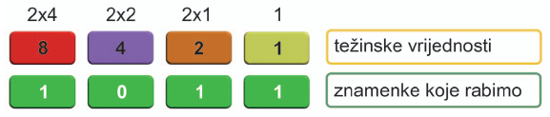
Binarni sustav
Binarni sustav koristi samo dvije znamenke: jedan(1) i nula (0).
Znamenke 0 i 1 zovemo binarne znamenke, a broj zapisan binarnim znamenkama – binarni broj.

Slide 12
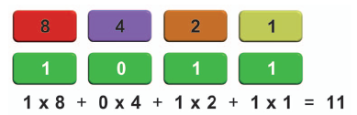
Kako saznati dekadsku vrijednost binarnog broja?
Svaku mjesnu vrijednost mjesta množimo sa pripadajućom binarnom znamenkom, a rezultate zbrajamo.

Slide 13
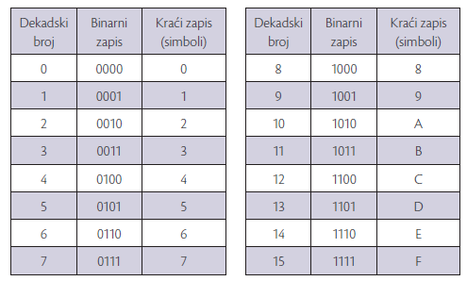
Četvorke bitova
Niz od četiri bita nazivamo četvorkom bitova, ili kraće četvorkom.
Pomoću četvorke bitova možemo prikazati ili zapisati brojeve od 0-15.
Umjesto binarnim znamenkama svaki niz od četiri bita možemo kraće prikazati odgovarajućim simbolom.

Slide 14
Pojmovi
Binarni zapis brojeva – je zapis nekog prirodnog broja bitovima. Ako je vrijednost bita 1 onda se ta mjesna vrijednost koristi u binarnom zapisivanju brojeva.
Mjesna vrijednost bitova – je vrijednost bita određena je mjestom bita u nizu bitova.
Gledajući s desna na lijevo mjesna vrijednost svakog bita se povećava za dva puta.
Četvorka bitova – četiri bita u nizu. Četvorke bitova kraće zapisujemo simbolima. Engleski izraz za četvorku bitova je „nibble"(grickati, jesti malo, ovlaš zagristi)
Binarna znamenka – binarni brojevi koriste samo dvije znamenke jedan (1) i nula (0)

Slide 15
Zaključak – što sam naučio/la
Naučili smo da računala u svom radu koriste binarni brojevni sustav.
Binarni brojevni sustav za zapis binarnih brojeva koristi samo dvije znamenke: 0 i 1.
Vrijednost mjesta bitova u nizu povećava se za 2 puta gledajući s desna na lijevo. Osam bitova u nizu možemo prikazati kao dvije četvorke bitova.

